Slide 1
Corso di Laurea Magistrale in Biologia evoluzionistica, Ecologia e Antropologia Applicata Corso di Ecologia Fondamentale
Prof. Michele Scardi
Email mscardi@mclink.it
Telefono 335-6795190
http://www.michele.scardi.name/ecologia.htm

Slide 2
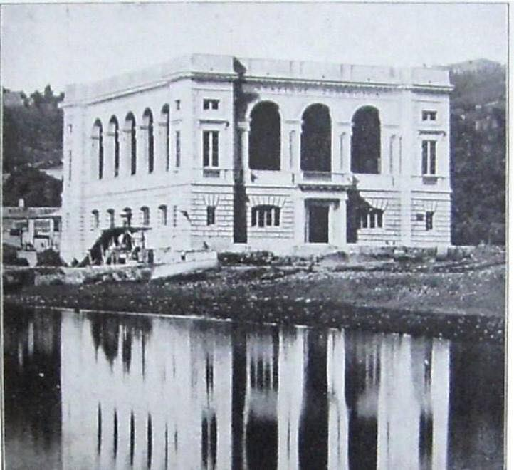
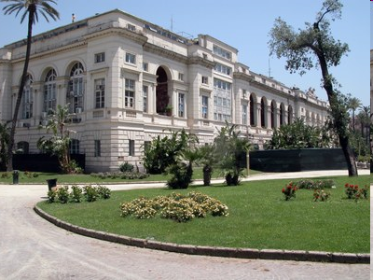
1872
Stazione Zoologica “Anton Dohrn”
Naples, Italy
2021

Slide 4
Alcuni libri di testo
Elementi di ecologia. Smith & Smith, Pearson
L’essenziale di ecologia. Townsend, Harper & Begon, Zanichelli
Ecologia. Ricklefs, Zanichelli
Ecologia – Individui, popolazioni, comunità. Begon, Harper & Townsend, Zanichelli
Ecologia generale. Bullini, Pignatti & Virzo De Santo, UTET
Ecologia. Colinvaux, Edises
L’economia della natura. Ricklefs, Zanichelli
Ecologia - Dagli organismi agli ecosistemi. Chelazzi, Provini & Santini, CEA
Ecologia. Odum, Piccin (2000 e 1966)
Basi di Ecologia. Odum, Piccin

Slide 5
Alcuni libri di testo
Elementi di ecologia. Smith & Smith, Pearson
L’essenziale di ecologia. Townsend, Harper & Begon, Zanichelli
Ecologia. Ricklefs, Zanichelli
Ecologia – Individui, popolazioni, comunità. Begon, Harper & Townsend, Zanichelli
Ecologia generale. Bullini, Pignatti & Virzo De Santo, UTET
Ecologia. Colinvaux, Edises
L’economia della natura. Ricklefs, Zanichelli
Ecologia - Dagli organismi agli ecosistemi. Chelazzi, Provini & Santini, CEA
Ecologia. Odum, Piccin (2000 e 1966)
Basi di Ecologia. Odum, Piccin
PRO
Presentazione completa, prezzo molto conveniente specialmente in b/n
CONTRO
Nessuno, nella versione a colori, altrimenti solo le figure non perfette in b/n. Formato un po’ scomodo.

Slide 6
Alcuni libri di testo
Elementi di ecologia. Smith & Smith, Pearson
L’essenziale di ecologia. Townsend, Harper & Begon, Zanichelli
Ecologia. Ricklefs, Zanichelli
Ecologia – Individui, popolazioni, comunità. Begon, Harper & Townsend, Zanichelli
Ecologia generale. Bullini, Pignatti & Virzo De Santo, UTET
Ecologia. Colinvaux, Edises
L’economia della natura. Ricklefs, Zanichelli
Ecologia - Dagli organismi agli ecosistemi. Chelazzi, Provini & Santini, CEA
Ecologia. Odum, Piccin (2000 e 1966)
Basi di Ecologia. Odum, Piccin
PRO
Presentazione essenziale, ma completa dei temi dell’ecologia fondamentale
CONTRO
Nessuno, ma è comunque un’edizione ridotta di un altro testo

Slide 7
Alcuni libri di testo
Elementi di ecologia. Smith & Smith, Pearson
L’essenziale di ecologia. Townsend, Harper & Begon, Zanichelli
Ecologia. Ricklefs, Zanichelli
Ecologia – Individui, popolazioni, comunità. Begon, Harper & Townsend, Zanichelli
Ecologia generale. Bullini, Pignatti & Virzo De Santo, UTET
Ecologia. Colinvaux, Edises
L’economia della natura. Ricklefs, Zanichelli
Ecologia - Dagli organismi agli ecosistemi. Chelazzi, Provini & Santini, CEA
Ecologia. Odum, Piccin (2000 e 1966)
Basi di Ecologia. Odum, Piccin
PRO
Testi molto completi da tutti i punti di vista, validi come riferimento futuro
CONTRO
Nessuno, ma presuppongono uno studio approfondito e quindi possono risultare un po’ dispersivi

Slide 8
Alcuni libri di testo
PRO
Testi sufficientemente validi e stimolanti
CONTRO
Richiedono delle integrazioni in merito ad alcuni argomenti
Elementi di ecologia. Smith & Smith, Pearson
L’essenziale di ecologia. Townsend, Harper & Begon, Zanichelli
Ecologia. Ricklefs, Zanichelli
Ecologia – Individui, popolazioni, comunità. Begon, Harper & Townsend, Zanichelli
Ecologia generale. Bullini, Pignatti & Virzo De Santo, UTET
Ecologia. Colinvaux, Edises
L’economia della natura. Ricklefs, Zanichelli
Ecologia - Dagli organismi agli ecosistemi. Chelazzi, Provini & Santini, CEA
Ecologia. Odum, Piccin (2000 e 1966)
Basi di Ecologia. Odum, Piccin

Slide 9
Alcuni libri di testo
Elementi di ecologia. Smith & Smith, Pearson
L’essenziale di ecologia. Townsend, Harper & Begon, Zanichelli
Ecologia. Ricklefs, Zanichelli
Ecologia – Individui, popolazioni, comunità. Begon, Harper & Townsend, Zanichelli
Ecologia generale. Bullini, Pignatti & Virzo De Santo, UTET
Ecologia. Colinvaux, Edises
L’economia della natura. Ricklefs, Zanichelli
Ecologia - Dagli organismi agli ecosistemi. Chelazzi, Provini & Santini, CEA
Ecologia. Odum, Piccin (2000 e 1966)
Basi di Ecologia. Odum, Piccin
PRO
Trattamento approfondito di alcuni argomenti
CONTRO
Non abbastanza generali, con carenze sostanziali su altri temi

Slide 10
Una buona seconda scelta:
Libro di testo consigliato:
Elementi di Ecologia. Smith & Smith, Pearson Ottimo rapporto prezzo/qualità, completo ed aggiornato, in versione b/n ha un prezzo imbattibile
L’essenziale di ecologia. Townsend, Harper & Begon, Zanichelli Completo dal punto di vista dei contenuti, consente una preparazione sufficiente a sostenere l’esame

Slide 11
